Slide 1


Slide 2
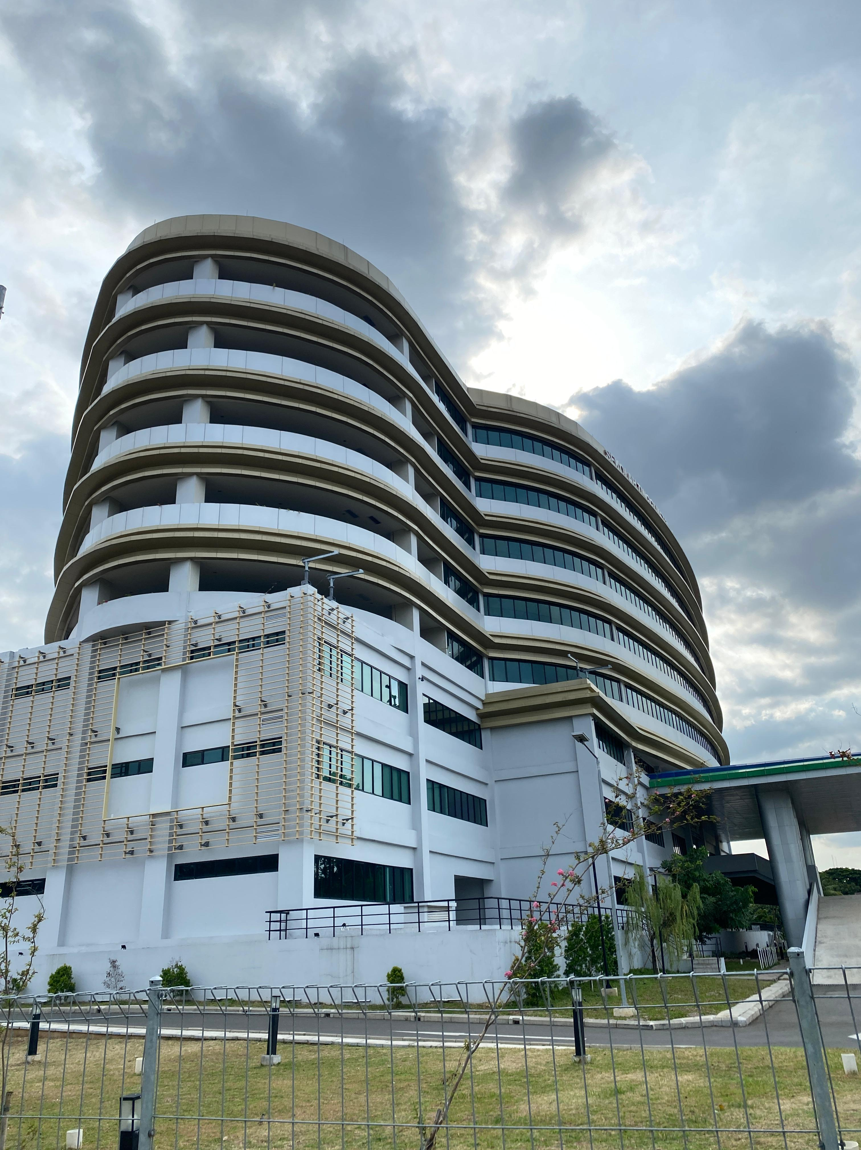



STMKG
Program Studi Meteorologi
stmkg.ac.id
ANALISA DINAMIKA ANOMALI TINGGI PERMUKAAN LAUT DAN SUHU PERMUKAAN LAUT TERHADAP KEJADIAN ROB DI KOTA SEMARANG PERIODE 2012-2020
Belva Aurora Danica Putra
11.21.0012
Dosen Pembimbing :
Ahmad Fadlan, SST, M.Si
Ketua Tim Penguji :
Dr. Aries Kristianto, S.T, M.Si
Anggota Tim Penguji:
Avrionesti, M.Si

Slide 3



SEKOLAH TINGGI METEOROLOGI, KLIMATOLOGI DAN GEOFISIKA
JAKARTA
PENDAHULUAN
Outline
TINJAUAN PUSTAKA
METODE PENELITIAN
HASIL DAN PEMBAHASAN
PENUTUP
DAFTAR PUSTAKA

Slide 4
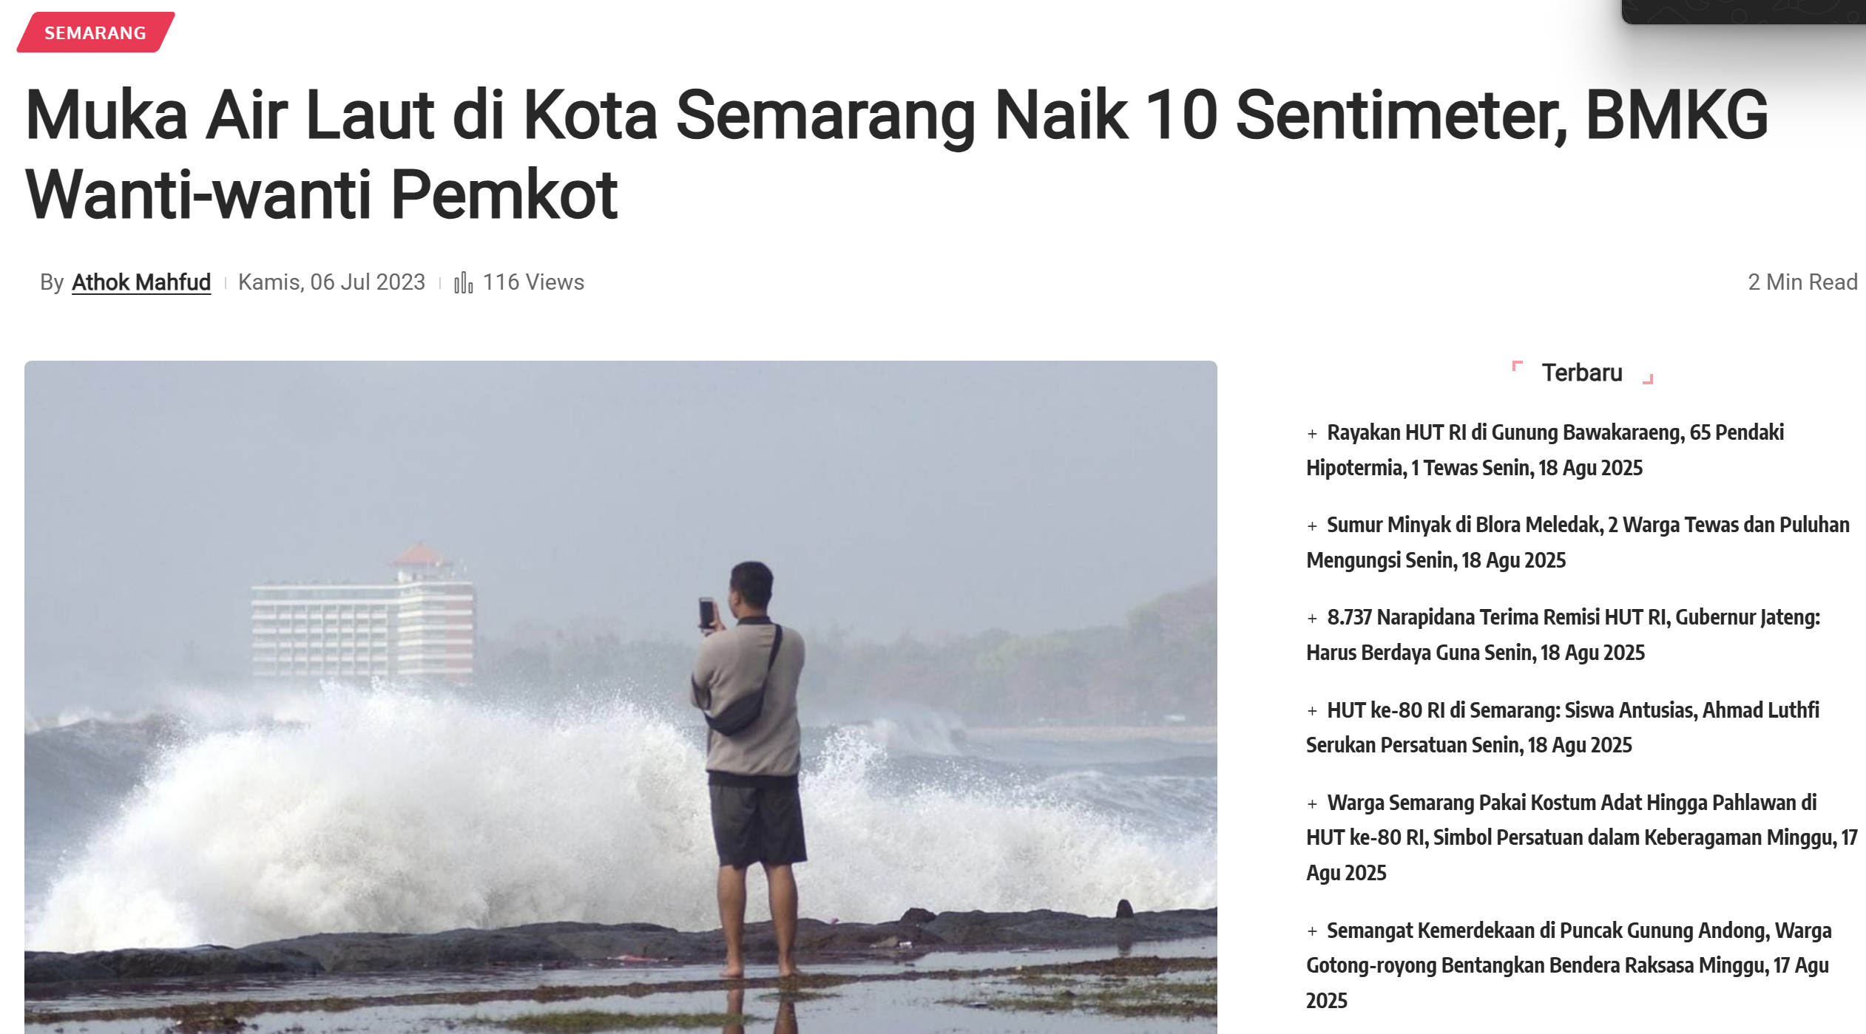
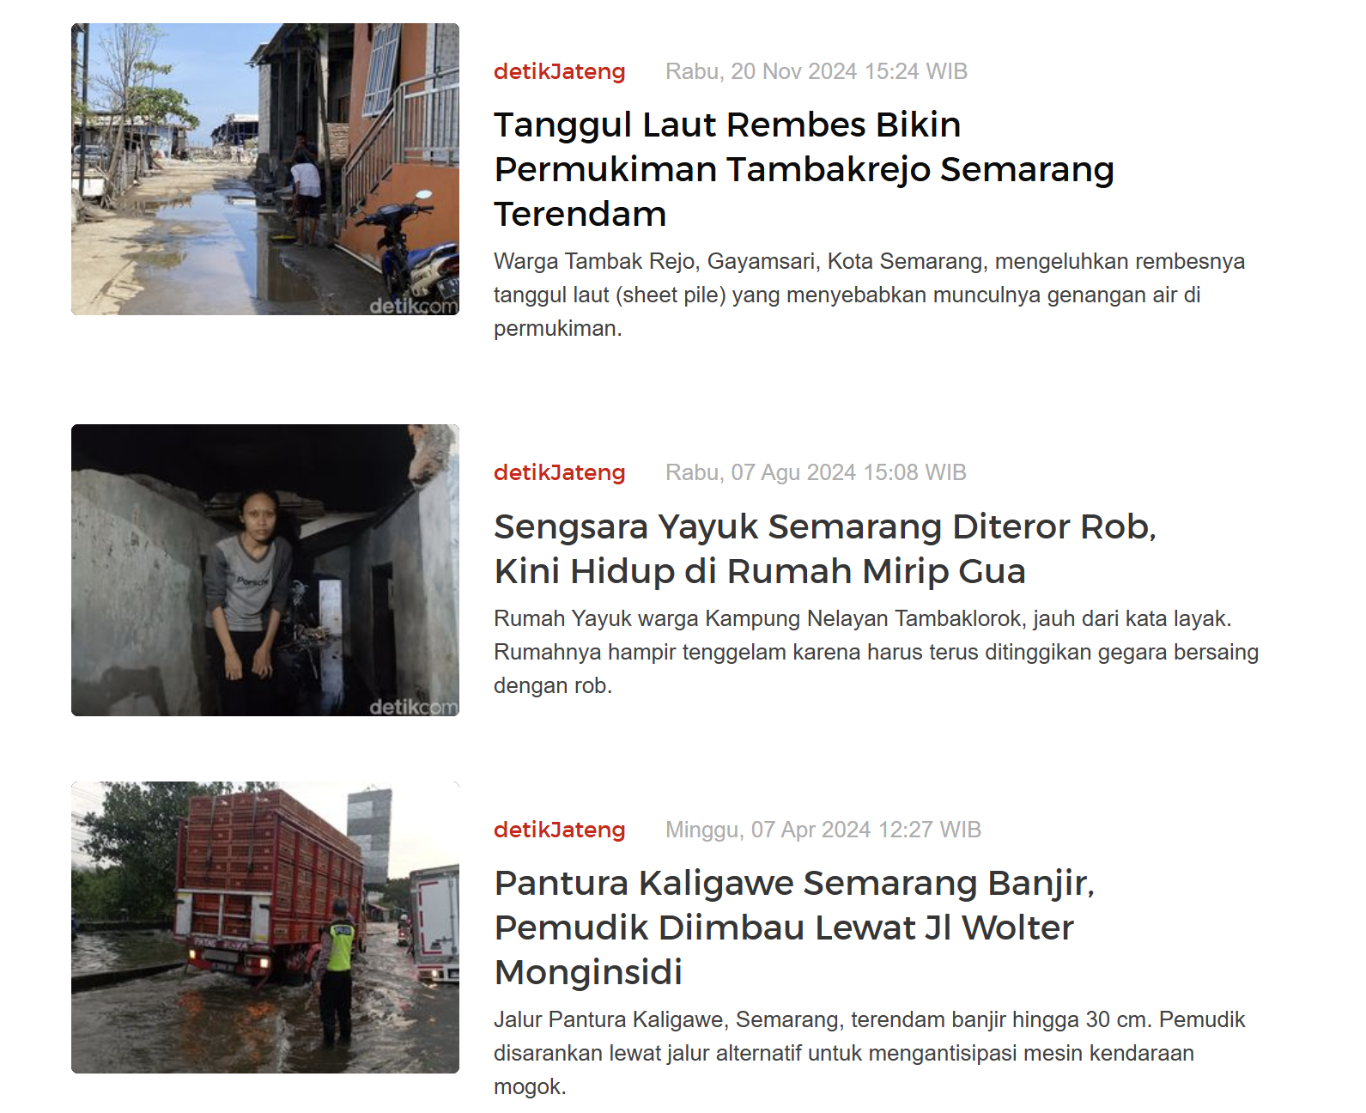
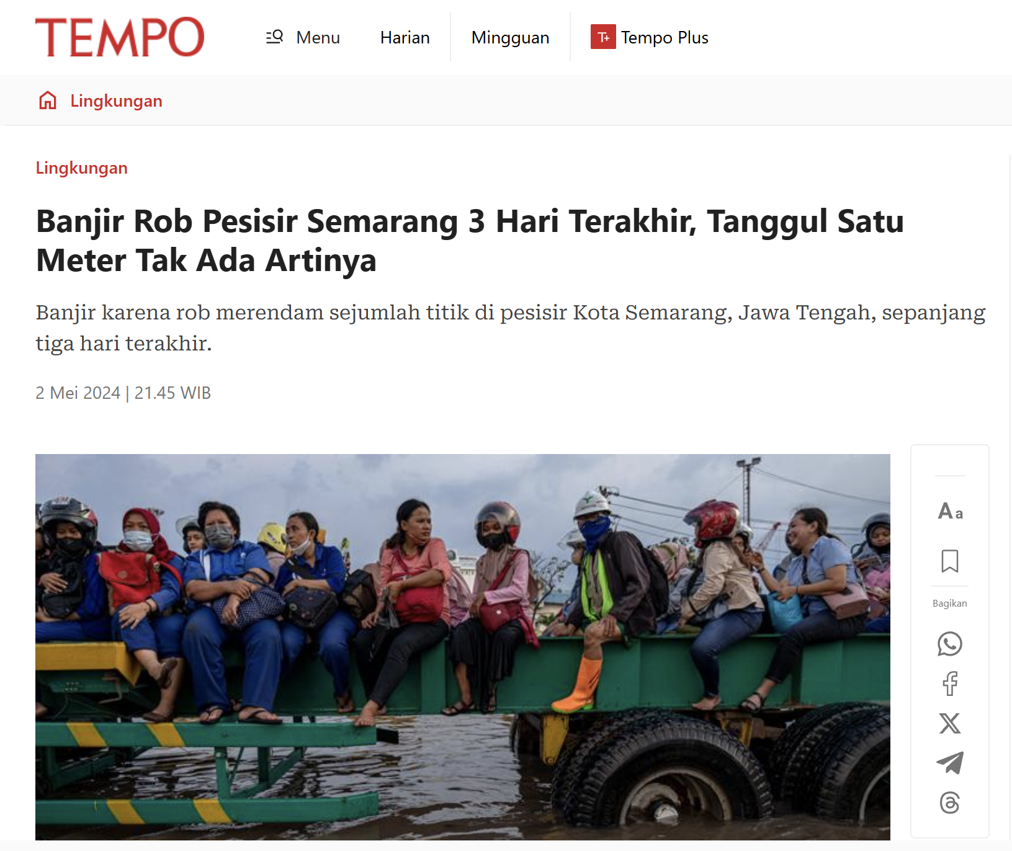
PENDAHULUAN
Latar Belakang
Fenomena rob terjadi hampir disepanjang tahun baik terjadi di musim hujan maupun di kemarau.
Ekspansi termal merupakan salah satu kontributor utama terhadap perubahan permukaan laut selama abad ke-20 dan ke-21
Anomali muka air laut secara umum berbanding terbalik dengan kejadian ENSO dan IOD

Slide 5

PENDAHULUAN
Rumusan Masalah dan Tujuan Penelitian
Bagaimana pengaruh dinamika anomali tinggi muka laut dan suhu muka laut terhadap kejadian rob Kota Semarang selama tahun 2012 hingga 2020?
Mengetahui pengaruh dinamika anomali tinggi muka laut dan suhu muka laut terhadap kejadian rob Kota Semarang selama tahun 2012 hingga 2020.

Slide 6
SEKOLAH TINGGI METEOROLOGI
KLIMATOLOGI DAN
GEOFISIKA
Fadlan dkk., (2017)
Triana dkk., (2023)
Penelitian mengenai Pengaruh ENSO dan IOD terhadap Variabilitas Tinggi Muka Air Laut di Bagian Utara dan Selatan Pulau Jawa. Hasil Penelitiannya adalah
El Niño (ENSO+ 2002), SLA di selatan Jawa mengalami penurunan hingga -0,24 m pada September.
La Niña (ENSO- 2007/2008), SLA meningkat hingga 0,3 m di selatan Jawa pada Maret.
IOD+ (2011) menyebabkan penurunan SLA hingga -0,28 m di selatan Jawa pada September.
IOD- (2005), SLA di selatan Jawa meningkat hingga 0,13 m pada Juli
Saat El Niño dan IOD+, upwelling di selatan Jawa meningkat, menyebabkan penurunan SLA.
Saat La Niña dan IOD-, memperkuat downwelling dan meningkatkan SLA.
IOD+ paling mempengaruhi penurunan SLA, sedangkan La Niña paling mempengaruhi peningkatan SLA.
Peningkatan SLA selama La Niña menunjukkan potensi risiko banjir pesisir (rob), gelombang tinggi, dan curah hujan ekstrem
Penelitian mengenai dinamika anomali muka air laut di wilayah pesisir Papua dan dampaknya terhadap indeks iklim. Hasil penelitiannya adalah
Pada bulan DJF, SLA cenderung meningkat di perairan selatan
Pada bulan JJA, SLA menurun akibat fenomena upwelling yang intens.
Kenaikan permukaan laut rata-rata lebih tinggi di pantai utara (0,95 cm/tahun) dibandingkan pantai selatan (0,64 cm/tahun).
Pantai utara lebih responsif terhadap fenomena iklim, sedangkan pantai selatan lebih dipengaruhi oleh variabilitas musiman yang dipengaruhi oleh SST.
TINJAUAN PUSTAKA

Slide 7
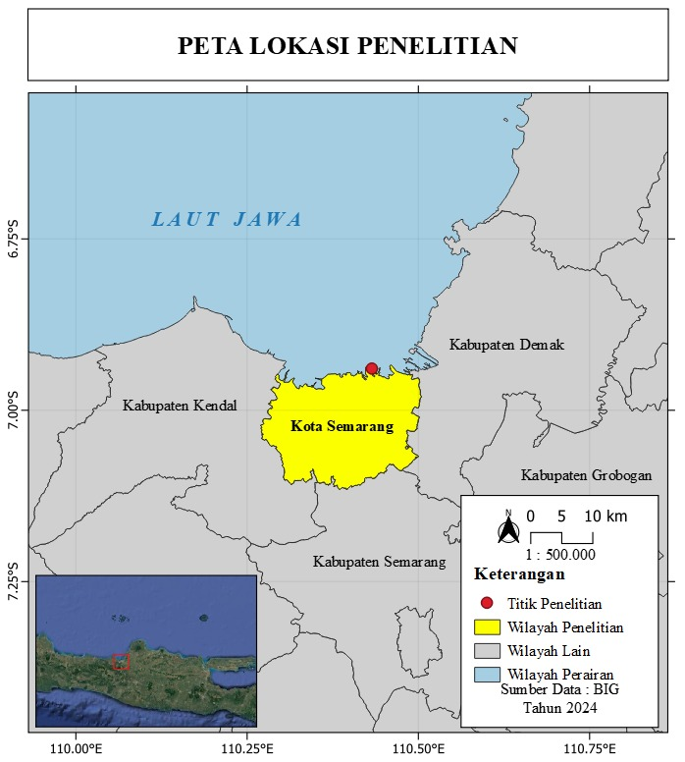




SEKOLAH TINGGI METEOROLOGI
KLIMATOLOGI DAN
GEOFISIKA
METODE PENELITIAN
DATA PENELITIAN
SST dan SLA dari EU Copercinus Marine Environment Monitoring Service (CMEMS)
Data Kejadian Rob dari Jurnal Egaputra dkk., (2022)
Indeks NINO 3.4 dari website ggweather
Index Mode Dipole (DMI) dari website psl.noaa
Data dan Alat Penelitian
Tahun 2012- 2020
Lokasi dan Waktu Penelitian
Notes:
Lokasi penelitian di semarang yang berwarna kuning Khususnya pesisir semarang

Slide 8
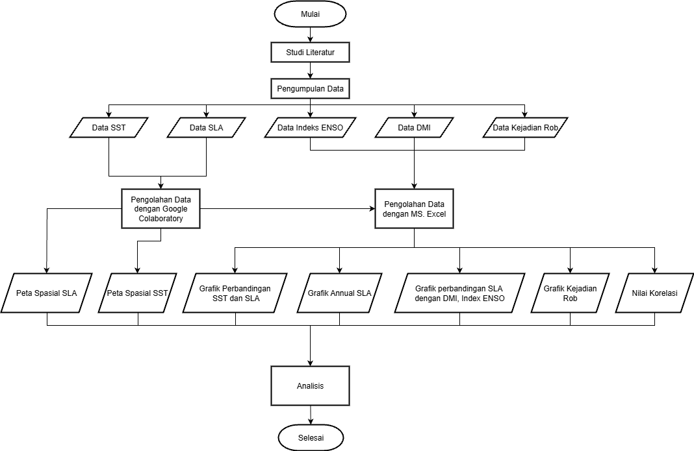
Diagram Alir Penelitian
METODE PENELITIAN

Slide 9
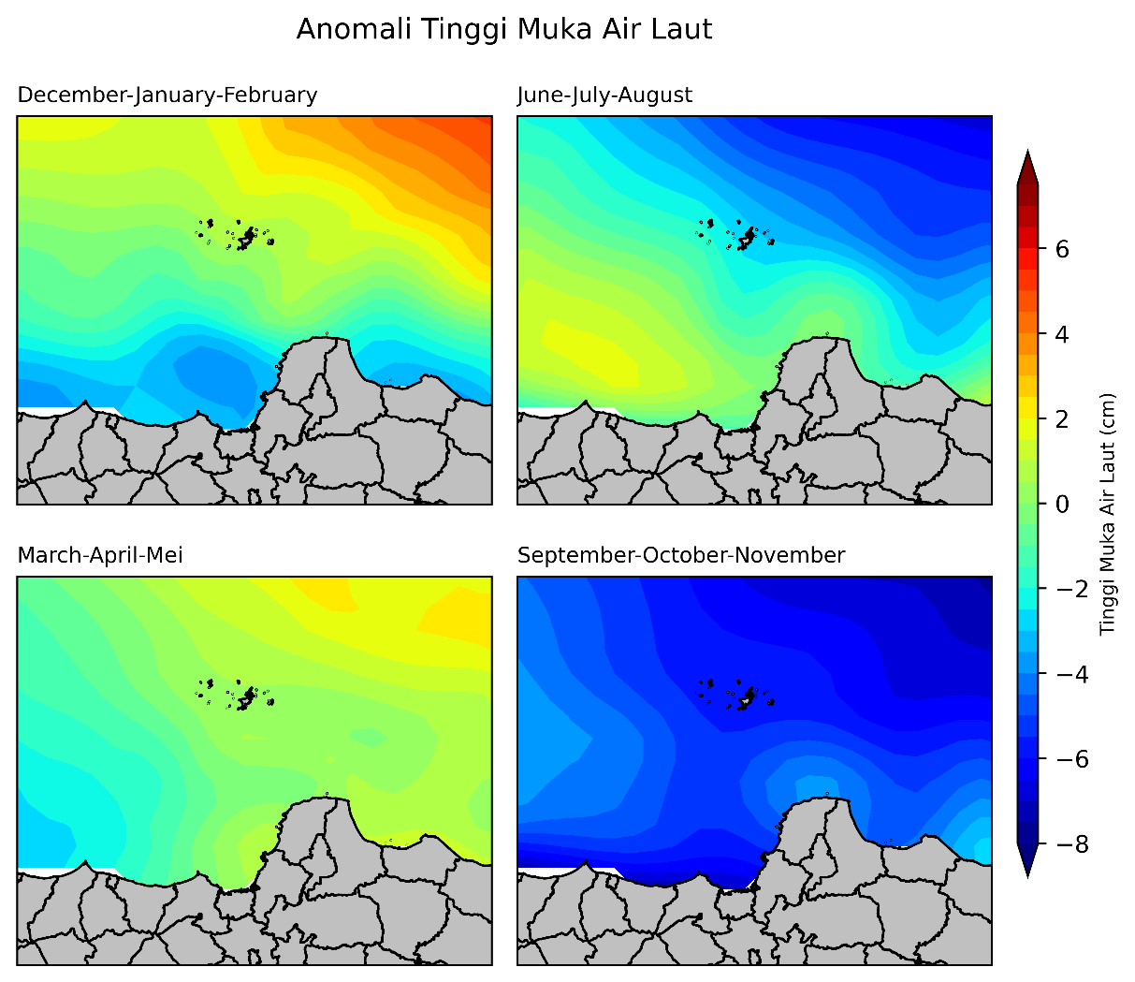
SEKOLAH TINGGI METEOROLOGI
KLIMATOLOGI DAN
GEOFISIKA
Peta Spasial SLA
HASIL DAN PEMBAHASAN
Notes:
DJF, terlihat adanya anomaly negatif di dekat garis pantai semarang.
MAM, netral hingga sedikit positif mendekati +2 cm, ditandai dengan dominasi warna hijau kekuningan.
JJA, netral sedikit negatif mendekati nilai -2 cm.
titik terendah pada musim SON, warna biru tua pekat, menandakan anomali negatif ekstrem hingga -8 cm.

Slide 10
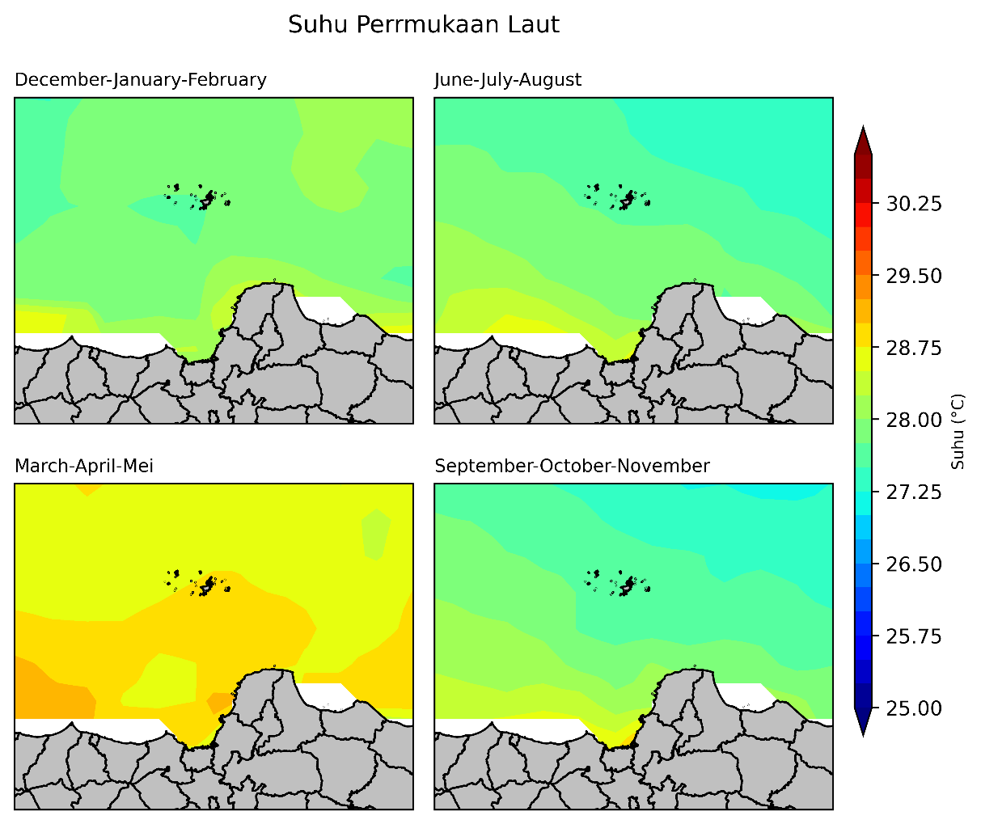
SEKOLAH TINGGI METEOROLOGI
KLIMATOLOGI DAN
GEOFISIKA
Peta Spasial SST
HASIL DAN PEMBAHASAN
Notes:
DJF JJA SON, suhu laut berada pada kisaran yang hampir sama dengan dominasi warna hijau dengan sedikit kuning.
MAM, suhu permukaan laut sangat hangat dgn nilai tertinggi yang berkisar di antara 29 °C dengan dominasi warna kuning dan jingga

Slide 11
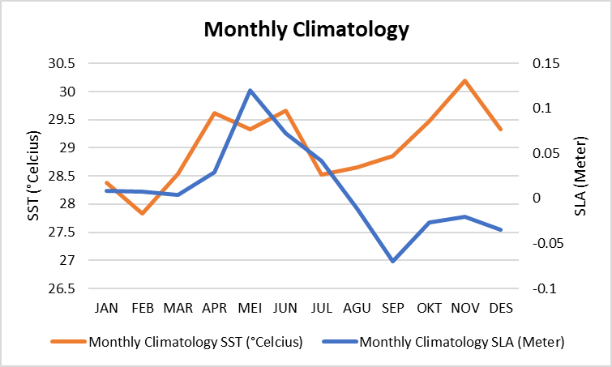
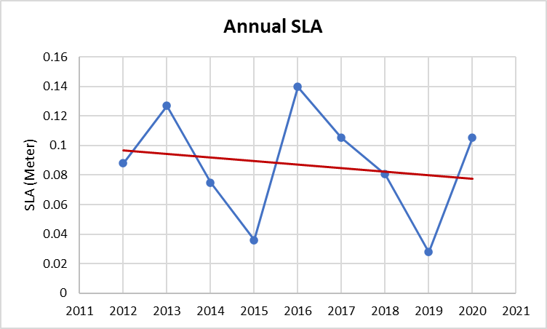
SEKOLAH TINGGI METEOROLOGI
KLIMATOLOGI DAN
GEOFISIKA
Grafik Bulanan SST, SLA
Grafik SLA Tahunan
HASIL DAN PEMBAHASAN
Notes:
Pola pergerakan
Terendah
Tertinggi
Kenaikan tertinggi
Penurunan tertajam

Slide 12
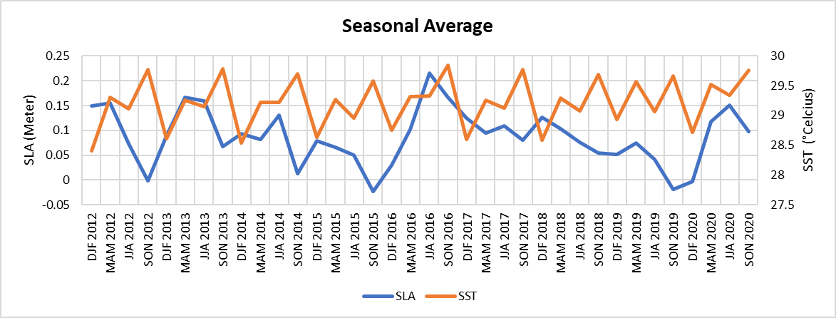
SEKOLAH TINGGI METEOROLOGI
KLIMATOLOGI DAN
GEOFISIKA
Grafik Rata-Rata Musiman SLA, SST
Notes:
Pola pergerakan
Terendah
Tertinggi
Kenaikan tertinggi
Penurunan tertajam

Slide 13
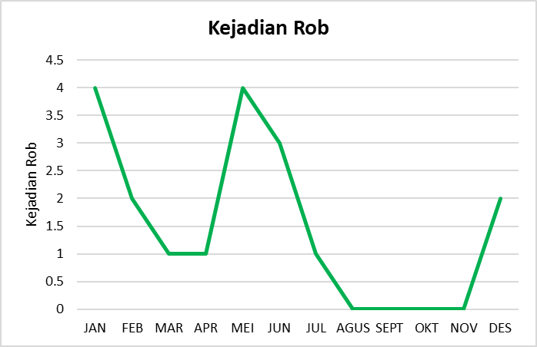
SEKOLAH TINGGI METEOROLOGI
KLIMATOLOGI DAN
GEOFISIKA
Grafik Kejadian Rob Semarang Tahun 2012-2020
HASIL DAN PEMBAHASAN
Notes:
Kejadian rob paling banyak tercatat terjadi pada bulan Januari dan Mei, masing-masing sebanyak 4 kali.
Agustus hingga November tidak tercatat adanya kejadian rob sama sekali, menandakan periode tersebut sebagai musim yang relatif aman dari rob.
Pada bulan Desember, jumlah kejadian kembali meningkat menjadi 2, menunjukkan potensi awal peningkatan rob.

Slide 14
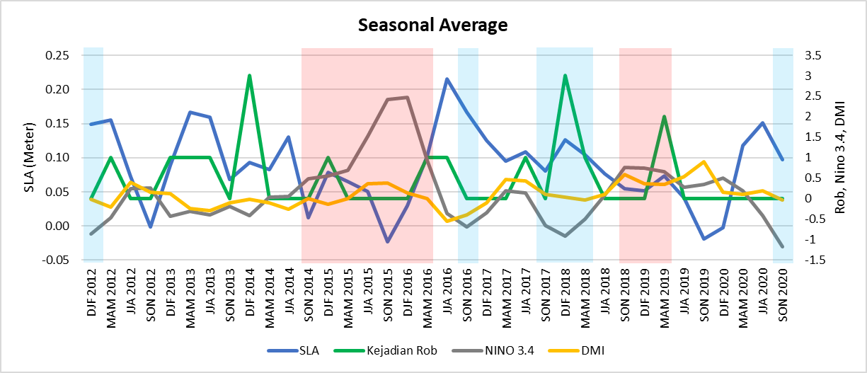
SEKOLAH TINGGI METEOROLOGI
KLIMATOLOGI DAN
GEOFISIKA
Grafik Rata-Rata Musiman SLA, Rob, NINO 3.4, DMI
Notes:
SLA naik di DJF triana karlina 2023 dan turun di SON.
SLA naik potensi rob. MAM 2012, MAM 2013, DJF 2014, DJF 2015, JJA 2016, JJA 2017, DJF 2018, MAM 2019
El nino merah, sla turun, kejadian rob cenderung turun
La nina biru, sla naik sesuai karlina dan pak Ahmad fadlan 2017
DMI turun, rob ada
Kejadian Rob sering terjadi di musim DJF, serta tidak pernah terjadi di musim SON.

Slide 15
SEKOLAH TINGGI METEOROLOGI
KLIMATOLOGI DAN
GEOFISIKA
SLA dengan SST = -0.14278
SLA dengan Indeks NINO 3.4 = -0.63578
SLA dengan Dipole Mode Indeks = -0.67518
SLA dengan Kejadian Rob = 0.314899471
Nilai Korelasi
Kesimpulan
Peningkatan SST sering terjadi memasuki musim MAM dan SON dan penurunannya seringkali terjadi memasuki musim DJF.
Peningkatan SLA sering terjadi ketika memasuki musim DJF dan penurunannya seringkali terjadi ketika memasuki musim SON.
Kejadian Rob sering terjadi di musim DJF, serta tidak pernah terjadi di musim SON.
Rob jarang terjadi ketika SST naik, nilai SLA turun, dan dibarengi oleh fenomena El Nino dan DMI positif.
Rob sering terjadi ketika SST turun, nilai SLA naik, dan dibarengi oleh fenomena La Nina dan DMI negatif.
PENUTUP

Slide 16
SEKOLAH TINGGI METEOROLOGI
KLIMATOLOGI DAN
GEOFISIKA
Saran
Penelitian selanjutnya disarankan untuk menggunakan data penelitian yang lebih panjang. Hal tersebut bermaksud agar dapat melihat trend ataupun pola pergerakan dari anomali SST dan SLA lebih mendalam di wilayah penelitian.
Penelitian selanjutnya disarankan untuk bisa memperluas wilayah penelitian yang digunakan. Hal tersebut diharapkan agar mengatasi kekurangan resolusi data yang didapatkan.
Penelitian selanjutnya disarankan menambahkan fenomena iklim lainnya dengan menyesuaikan wilayah penelitian yang dipilih.
PENUTUP

Slide 17
Daftar Pustaka
Adiningsih, A. W., 2023, Analisis Adaptasi Masyarakat Terdampak Banjir Rob di Desa Randusanga Kulon, Kecamatan Brebes, Kabupaten Brebes Berbasis Ekosistem Pesisir
Aldrian, E. dan Dwi Susanto, R., 2003, Identification of three dominant rainfall regions within Indonesia and their relationship to sea surface temperature, International Journal of Climatology, Vol. 23, no. 12, pp 1435–1452
Aldrian, E., Pengkajian, B., dan Teknologi, P., 2008, Meteorologi Laut Indonesia
Arief, M., Adawiah, S. W., Parwati, E., Hamzah, R., Prayogo, T., dan Harsanugraha, W. K., 2015, Pengembangan Model Ekstraksi Suhu Permukaan Laut Menggunakan Data Satelit Landsat 8 Studi Kasus: Teluk Lampung, Jurnal Penginderaan Jauh, Vol. 12, no. 2, pp 107–122
Avia, L. Q. dan Hidayati, R., 2011, Dampak Peristiwa Enso Terhadap Anomali Curah Hujan di Wilayah Indonesia Selama Periode 1890-1989, Majalah Lapan, pp 62–68
BOM, 2010, The three phases of the El Niño–Southern Oscillation (ENSO), http://www.bom.gov.au/climate/enso/his tory/ln-2010-12/three-phases-of ENSO.shtml
Cazenave, A. dan Cozannet, G. Le, 2014, Sea level rise and its coastal impacts, Earth’s Future, Vol. 2, no. 2, pp 15–34
Cazenave, A. dan Llovel, W., 2010, Contemporary sea level rise, Annual Review of Marine Science, Vol. 2, no. 1, pp 145–173
Chandra, R. K. dan Supriharjo, R. D., 2013, Mitigasi Bencana Banjir Rob di Jakarta Utara, Jurnal Teknik POMITS, Advance Access published 2013
Efendi, U., Kristianto, A., dan Pratama, B. E., 2021, Respon Hujan Lebat dan Kenaikan Tinggi Muka Laut Terhadap Prediksi Luasan Banjir Rob di Semarang (Studi Kasus Tanggal 3 – 5 Desember 2018), Jurnal Kelautan Nasional, Vol. 16, no. 3, pp 157
Egaputra, A. A., Ismunarti, D. H., dan Pranowo, W. S., 2022, Inventarisasi Kejadian Banjir Rob Kota Semarang Periode 2012 - 2020, Indonesian Journal of Oceanography, Vol. 4, no. 2, pp 29–40
Fadlan, A., Sugianto, D. N., Kunarso, dan Zainuri, M., 2017, Influence of ENSO and IOD to Variability of Sea Surface Height in the North and South of Java Island, dalam IOP Conference Series: Earth and Environmental Science, Institute of Physics Publishing
Fitria, W. dan Pratama, M. S., 2013, PENGARUH FENOMENA EL NINO 1997 DAN LA NINA 1999 TERHADAP CURAH HUJAN DI BIAK:, diakses pada Desember
Lyhardo Sidabutar, Y., Sasmito, B., dan Janu Amarrohman, F., 2016, ANALISIS SEA LEVEL RISE DAN KOMPONEN PASANG SURUT DENGAN MENGGUNAKAN DATA SATELIT ALTIMETRI JASON-2:, diakses pada Jurnal Geodesi Undip Januari
Marfai, M. A., 2011, Impact of coastal inundation on ecology and agricultural land use case study in central Java, Indonesia, Quaestiones Geographicae, Vol. 30, no. 3, pp 19–32
McGranahan, G., Balk, D., dan Anderson, B., 2007, The rising tide: Assessing the risks of climate change and human settlements in low elevation coastal zones, Environment and Urbanization, Vol. 19, no. 1, pp 17–37
Mujadida, Z., Setiyono, H., Handoyo, G., dan Jarot Marwoto, dan, 2021, Analisis Dinamika Permukaan Laut di Laut Jawa dengan Recurrent Neural Network:, diakses pada Indonesian Journal of Oceanography pada http://marine.copernicus.eu/
Nicholls, R. J., 2004, Coastal flooding and wetland loss in the 21st century: Changes under the SRES climate and socio-economic scenarios, Global Environmental Change, Vol. 14, no. 1, pp 69–86
Nicholls, R. J. dan Cazenave, A., 2010, Sea-level rise and its impact on coastal zones, Science, Vol. 328, no. 5985, pp 1517–1520
Nugraha, A. D. dan Perbani, N. M. R. R. C., 2023, Analisis Waktu Banjir Rob pada Model Sea Level Anomaly Harmonik dari Data Satelit Altimetri Jason-3 Tahun 2016–2018, hlm. 1328–1336, dalam Seminar Nasional dan Diseminasi Tugas Akhir 2023, Bandung, Indonesia
Rahayu, N. D., Sasmito, B., dan Bashit, N., 2018, ANALISIS PENGARUH FENOMENA INDIAN OCEAN DIPOLE (IOD) TERHADAP CURAH HUJAN DI PULAU JAWA:, diakses pada Jurnal Geodesi Undip Januari pada http://disc.gsfc.nasa.gov.
Saji, N. H., Goswami, B. N., Vinayachandran, P. N., dan Yamagata, T., 1999, A Dipole Mode in the Tropical Indian Ocean, Nature, Vol. 401, no. 6751, pp 360–363
Small, C., Nicholls, R. J., Smallt, C., dan Nichollst, R. J., 2003, A Global Analysis of Human Settlement in Coastal Zones:, diakses pada Source: Journal of Coastal Research pada http://www.jstor.org/stable/4299200.http://www.jstor.org/page/info/about/policies/terms.jsp.http://www.jstor.org
Syafitri, A. W. dan Rochani, A., 2021, Analisis Penyebab Banjir Rob di Kawasan Pesisir, Jurnal Kajian Ruang, Vol. 1, no. 1, pp 16–28
Tjasyono, B. H., Lubis, A., Juaeni, I., Ruminta, dan Harijono, S. W. B., 2008, Dampak Variasi Temperatur Samudera Pasifik dan Hindia Ekuatorial terhadap Curah Hujan di Indonesia, Jurnal Sains Dirgantara, Vol. 5, no. 2, pp 83–95
Tongkukut, S. H. J., 2011, El-Nino dan Pengaruhnya terhadap Curah Hujan di Manado Sulawesi Utara, Jurnal Ilmiah Sains, Vol. 11, no. 1, pp 102–108
Trenberth, K. E., 1997, The Definition of El Nino:
Triana, Y. T. dan Hidayah, Z., 2020, KAJIAN POTENSI DAERAH RAWAN BANJIR ROB DAN ADAPTASI MASYARAKAT DI WILAYAH PESISIR UTARA SURABAYA, Juvenil:Jurnal Ilmiah Kelautan dan Perikanan, Vol. 1, no. 1, pp 141–150
Triana, K., Solihuddin, T., dan Nandika, M. R., 2023, The dynamic of sea level anomaly in the Papua coastal area and its associated response to the climate indices, dalam IOP Conference Series: Earth and Environmental Science, Institute of Physics
Wahyu Ramadhanty, F., Rochaddi, B., dan Dwi Haryo Ismunarti, dan, 2021, Pengaruh Fenomena IOD (Indian Ocean Dipole) Terhadap Sebaran Temperatur dan Salinitas di Perairan Barat Sumatera:, diakses pada Indonesian Journal of Oceanography pada http://www.jcommops.org.
Watson, C. S., White, N. J., Church, J. A., King, M. A., Burgette, R. J., dan Legresy, B., 2015, Unabated global mean sea-level rise over the satellite altimeter era, Nature Climate Change, Vol. 5, no. 6, pp 565–568
Wirasatriya, A. dan Hartoko, A., 2006, KAJIAN KENAIKAN MUKA LAUT SEBAGAI LANDASAN PENANGGULANGAN ROB DI PESISIR KOTA SEMARANG:, diakses pada www.pdffactory.com
Zakir, A., Sulistya, W., dan Khotimah, M. K., 2009, Perspektif Operasional Cuaca Tropis, Puslitbang BMKG

Slide 18
Terima Kasih! Kritik dan saran akan sangat membantu kelancaran penelitian ini!

Slide 20
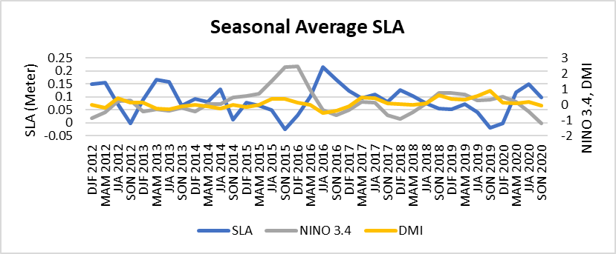
Grafik Rata-Rata Musiman SLA, NINO 3.4, DMI
Notes:
Nilai SLA cenderung berosilasi antara -0,05 meter hingga puncaknya di 0,20 meter.
Puncak SLA pada periode DJF tahun 2016, SLA terendah pada periode DJF 2015.
Indeks NINO 3.4 menunjukkan pergerakan yang mencerminkan keberadaan fenomena ENSO (El Niño–Southern Oscillation).
Kenaikan tajam indeks NINO 3.4 pada tahun 2015 hingga awal 2016, yang mencapai nilai sekitar +2,5, menandai terjadinya El Niño kuat.
Sebaliknya, pada saat terjadi La Niña, seperti pada SON 2016 dan DJF 2018, indeks NINO 3.4 menunjukkan nilai negatif (< -0,5) dan SLA juga menurun, mengindikasikan adanya hubungan negatif antara La Niña dan tinggi muka laut di wilayah Semarang.
DMI menunjukkan fluktuasi yang lebih kecil namun tetap signifikan, terutama pada periode SON 2015 dan SON 2019, di mana nilai DMI mencapai lebih dari +1, menandai terjadinya IOD positif. Pada periode tersebut, SLA menunjukkan penurunan, yang mengindikasikan bahwa IOD positif cenderung menurunkan muka laut di wilayah Pantai Semarang. Meskipun demikian, hubungan antara SLA dan DMI tampaknya tidak sekuat hubungan SLA dengan indeks NINO 3.4, yang terlihat dari pergerakan grafik DMI yang lebih stabil dan tidak selalu selaras dengan fluktuasi SLA.

Slide 21
interval koefisien | Tingkat Hubungan
0,00-0,199 | sangat rendah
0,20-0,399 | rendah
0,40-0,599 | sedang
0,60-0,799 | kuat
0,80-1.000 | sangat kuat
Nino 3.4 | Fase
>+ 1.5 oC | El Nino Kuat
+1.0 oC s.d +1.5 oC | El Nino Sedang
+0.5 oC s.d +1.0 oC | El Nino Lemah
-0.5 oC s.d +0.5 oC | Netral
-1.0 oC s.d -0.5 oC | La Nina Lemah
-1.5 oC s.d -1.0 oC | La Nina Sedang
<-1.5 oC | La Nina Kuat
 | SLA | Rob | NINO 3.4 | DMI
SLA | 1
Rob | 0.314899 | 1
NINO 3.4 | -0.63578 | -0.26697 | 1
DMI | -0.67518 | -0.2083 | 0.429905 | 1
Nilai DMI | Ketrangan
DMI > 0,35 ̊C | DM Positif
DMI < -0,35 ̊C | DM Negatif
 | SLA | SST
SLA | 1
SST | -0.14278 | 1

Slide 22
